Slide 1
2.3 对偶单纯形法
Dual Simplex Method

Slide 2
对偶单纯形法原理
对偶单纯形法是求解线性规划的另一个基本方法。它是根据对偶原理和单纯形法原理而设计出来的，因此称为对偶单纯形法。不要简单理解为是求解对偶问题的单纯形法。

Slide 3
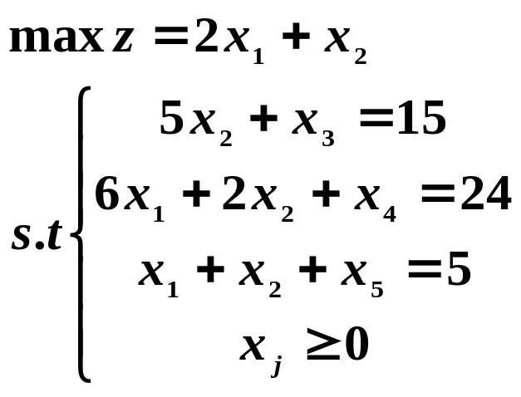
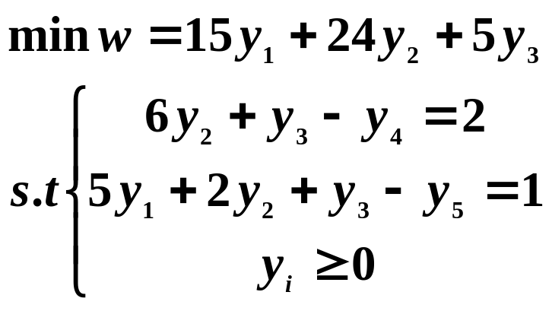
例 分别求解下列2个互为对偶关系的线性规划问题
分别用单纯形法求解上述2个规划问题，得到最终单纯形表如下表：

Slide 4

X_{B} | b | 原问题的变量 |  | 原问题的松弛变量
 |  | x₁ | x₂ | x₃ | x₄ | x₅
x₃ | 15/2 | 0 | 0 | 1 | 5/4 | -15/2
x₁ | 7/2 | 1 | 0 | 0 | 1/4 | -1/2
x₂ | 3/2 | 0 | 1 | 0 | -1/4 | 3/2
 |  | 0 | 0 | 0 | －1/4 | －1/2
原问题最优表
X_{B} | b | 对偶问题的变量 |  |  | 对偶问题的剩余变量
 |  | y₁ | y₂ | y₃ | y₄ | y₅
y₂ | 1/4 | -4/5 | 1 | 0 | -1/4 | 1/4
y₃ | 1/2 | 15/2 | 0 | 1 | 1/2 | -3/2
 |  | 15/2 | 0 | 0 | 7/2 | 3/2
对偶问题最优表

Slide 5


 | X_{B} | X_{N} | X_{S} | b
X_{B} | E | B^{－1}N | B^{－1} | B^{－1}b
λ | 0 | C_{N}－C_{B}B^{－1}N | －C_{B}B^{－1} | －C_{B}B^{－1}b
C- C_{B}B⁻¹A
B为最优基（或X=（B⁻¹b,0）^{T}为最优解）的充分必要条件是 （1）B⁻¹b 0 (可行性条件)
（2） 0（最优性条件）
C- C_{B}B⁻¹A
根据对偶问题与原问题的对称性，原问题的最优性条件是对偶问题的可行性条件，原问题的的可行性条件是对偶问题的最优性条件，即：
（1）B⁻¹b 0 (对偶最优性条件)
（2） 0（对偶可行性条件）
C- C_{B}B⁻¹A

Slide 6
（LP max）单纯形法的基本思路：
找到一个基本可行解，从 0向
0转化，最终求出最优解。
C- C_{B}B⁻¹A
C- C_{B}B⁻¹A
（LP max）对偶单纯形法的基本思路：
保证现行解对偶可行（ 0）的条件下，从B⁻¹b 0向B⁻¹b 0转化，最终求出最优解。
C- C_{B}B⁻¹A
单纯形法和对偶单纯形法都是求解线性规划原问题的方法。

Slide 7
找出一个DP的可行基
LP是否可行
（X_{B} ≥0）
是
最优解
循
环
否
结束
保持DP为可行解情况下转移到LP的另一个基本解
对偶单纯形法的条件是：初始表中对偶问题可行，即极大化问题时λ_{j}≤0，极小化问题时λ_{j}≥0。

Slide 8
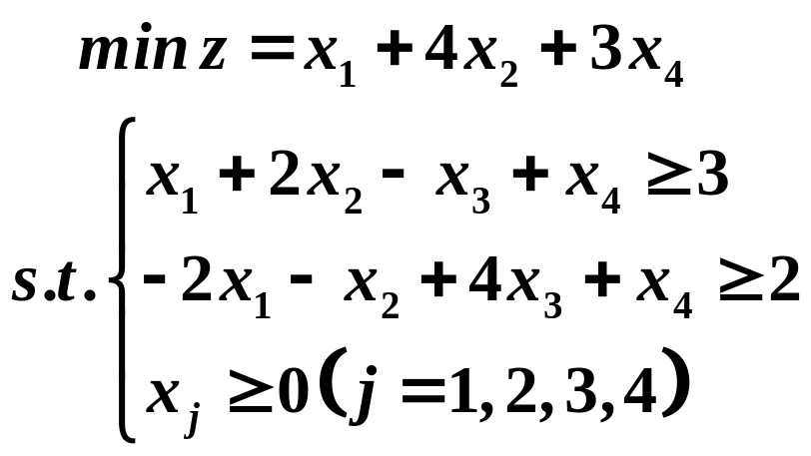
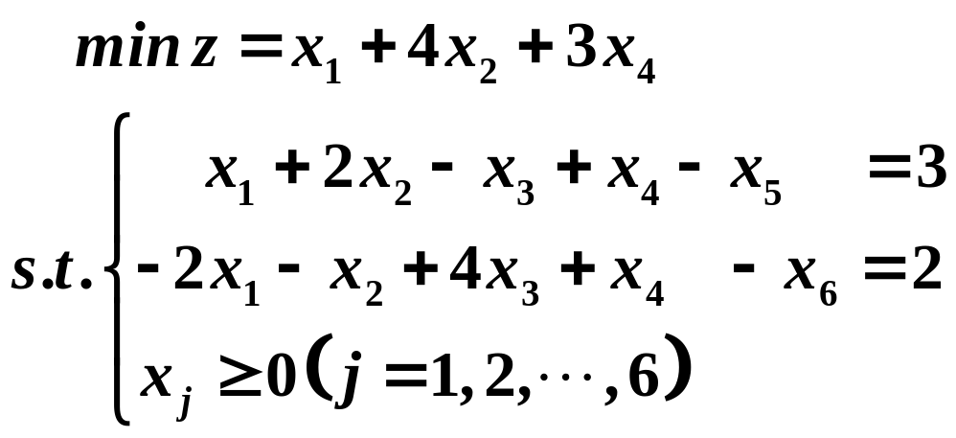
例1 求解线性规划
解：若用单纯形法，需要引入剩余变量将原问题标准化，再引入人工变量构造初始基，最后用大M法或两阶段法求解，
而用对偶单纯形法就简单得多。
添加剩余变量将模型化为

Slide 9
x₁ x₂ x₃ x₄ x₅ x₆
右端
-1 -2 1 -1 1 0
2 1 -4 -1 0 1
-3
-2
x₅
x₆
B₁
λ_{j}
1 4 0 3 0 0 0
注意：表中所有检验系数λ_{j} ≥0，但是基B₁不是可行基。
下面换基迭代，使基变量非负，迭代过程与单纯形法相反。

Slide 10
1）确定出基变量：选取最小的负值基变量为出基变量；
2）确定进基变量：用出基变量对应行中的所有负数分别除对应的检验系数，最大的商（绝对值最小的商）所对应的非基变量作为进基变量。
3）初等变换进行换基迭代（与单纯形法一样进行）
x₁ x₂ x₃ x₄ x₅ x₆
右端
-1 -2 1 -1 1 0
2 1 -4 -1 0 1
-3
-2
x₅
x₆
B₁
λ_{j}
1 4 0 3 0 0 0
1 2 -1 1 -1 0
0 -3 -2 -3 2 1
3
-8
x₁
x₆
λ_{j}
0 2 1 2 1 0 -3

Slide 11
x₁ x₂ x₃ x₄ x₅ x₆
右端
1 2 -1 1 -1 0
0 -3 -2 -3 2 1
3
-8
x₁
x₆
λ_{j}
0 2 1 2 1 0 -3
1 7/2 0 5/2 -2 -1/2
0 3/2 1 3/2 -1 -1/2
7
4
x₁
x₃
λ_{j}
0 1/2 0 1/2 2 1/2 -7
到此，已得到可行基并且所有检验系数非负。所以，原问题的最优解为x=( 7, 0, 4, 0 )^{T}，最优解为z=7。

Slide 12
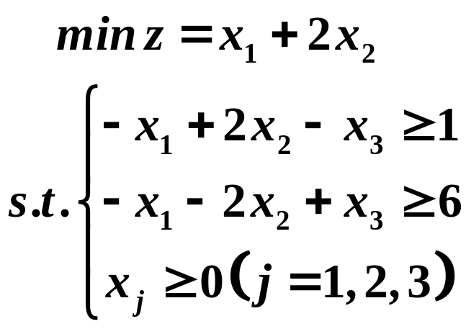
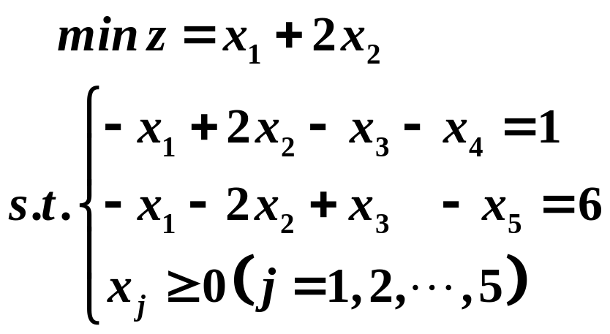
例2 求解线性规划
解：添加剩余变量将模型化为
x₁ x₂ x₃ x₄ x₅
右端
x₄
x₅
1 -2 1 1 0
1 2 -1 0 1
-1
-6
λ_{j}
1 2 0 0 0 0
x₂
x₅
-1/2 1 -1/2 -1/2 0
2 0 0 1 1
1/2
-7
λ_{j}
2 0 1 1 0 -1
其中x₅为负值，但x₅对应的行中所有元素非负，即找不出换入变量，所以原问题无可行解。

Slide 13
注意：
（1）用对偶单纯形法求解线性规划是一种求解方法，而不
是去求对偶问题的最优解；
（2）初始表中一定要满足对偶问题可行，也就是说检验数
满足最优判别准则；
（3）对偶单纯形法与普通单纯形法的换基顺序不一样，普通
单纯形法是先确定进基变量后确定出基变量，对偶单纯形法
是先确定出基变量后确定进基变量；

Slide 14
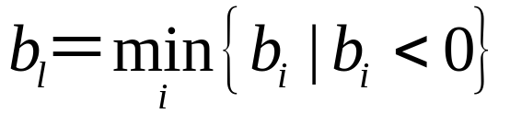
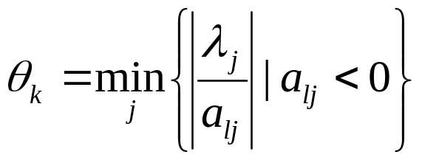
对偶单纯形法的计算步骤：
(1)将线性规划的约束化为等式，求出一组基本解，因为对偶问题可行，即全部检验数λ_{j}≤0（max）或λ_{j}≥0（min）,当基本解可行时，则达到最优解；
若基本解不可行，即有某个基变量的解b_{i}<0，则进行换基计算；
(2)先确定出基变量。 l 行对应的变量x出基；
(3)再选进基变量。求最小比值
(4)求新的基本解，用初等变换将主元素a_{lk}化为l,k列其它元素
化为零，得到新的基本解，转到第一步重复运算。

Slide 15
原问题的检验数与对偶问题的基本解的对应关系，
介绍了一种特殊线性规划的求解方法—对偶单纯形法。
1.对偶单纯形法的应用条件；
2.出基与进基的顺序；
3.如何求最小比值；
4.最优解、无可行解的判断。
作业：习题 2.6（1）（2）

Slide 16
2.4 灵敏度与参数分析
Sensitivity and Parametric Analysis

Slide 17
问题：在实际问题中线性规划问题参数c_{j} ,a_{ij} ,b_{i}往往是一些估计和预测的数据，而且会随时发生变化。那么
1) 这些参数中的一个或几个发生变化时，对我们求出的最优解会有什么影响？
2)这些参数在多大范围内变化时，最优解或最优基保持不变？
3)如果参数变化引起最优解发生变化，如何利用已有的信息简便地求出新的最优解？

Slide 18
1、目标函数系数c_{j} 的灵敏度分析
两类问题：
1）目标函数系数发生变化，问题的最优解有什么变化？
2）c_{k}（其余c_{j}不变）在什么范围变化时，最优基不变？
X
X
X
X
RHS
B
RHS
B
N
N
-
-
1
1
-
-
1
X
1
X
I
I
B
B
N
N
B
B
b
最优单纯形表
b
B
B
λ_{j}
λ_{j}
-
-
1
1
-
-
1
C
1
C
-
-
-
0
-
0
C
C
B
B
N
N
C
C
B
B
b
N
b
N
-
B
-
B
B
B
X
X
RHS
RHS
-
-
1
1
-
-
1
X
1
X
B
B
A
A
B
B
b
B
b
B
-
-
-
-
1
-
1
-
1
λ_{j}
1
λ_{j}
-
-
C
C
B
B
b
C
b
C
C
C
B
B
A
B
A
B
B
B

Slide 19
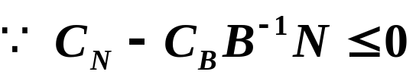
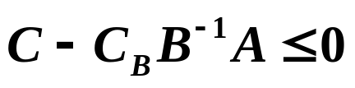


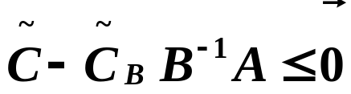
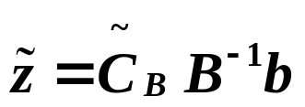
X
X
RHS
B
N
最优单纯形表
X
I
B
-
1
N
B
-
1
b
B
λ_{j}
0
C
-
C
B
-
1
N
-
C
B
-
1
b
N
B
-
B
X
RHS
X
B
-
1
A
B
-
1
b
B
λ_{j}
C
-
C
B
-
1
A
-
C
B
-
1
b
B
B
设目标函数系数 改变为 ，则最优基保持不变的条件为：
(1)
目标函数新最优值为：
(2)

Slide 20
设目标函数系数 改变为 ，则最优基保持不变的条件为：
(1)
目标函数新最优值为：
(2)
注意:
（1）目标函数中非基变量的系数c_{k}的变化只影响到检验系数λ_{k} ,且 。
（2）目标函数中基变量的系数的变化要影响到所有检验系数和目标函数值 。
（3）当目标函数系数变化时，只要在原问题的最优单纯形表中，计算出新的检验系数和新的目标函数值，再用单纯形法进行下去直至求得新的最优解。

Slide 21
例1 某工厂用甲、乙两种原料生产A、B、C、D四种产品，每种产品的利润、现有原料数及每种产品消耗原料的定额如下表所示。
产品_{(万件)}
资源_{(公斤)}
A B C D
资源限额
甲
3 2 10 4 18
乙
0 0 2 1/2 3
利润_{(万元/万件)}
9 8 50 19
问题（1）怎样组织生产，才能使总利润最大？
（2）如果产品A的利润增加到15万元，产品D的利润减少到15万元，最优解如何变化？
（3）如果产品A、 C的利润产生波动，波动范围多大时，原最优基不变？

Slide 22
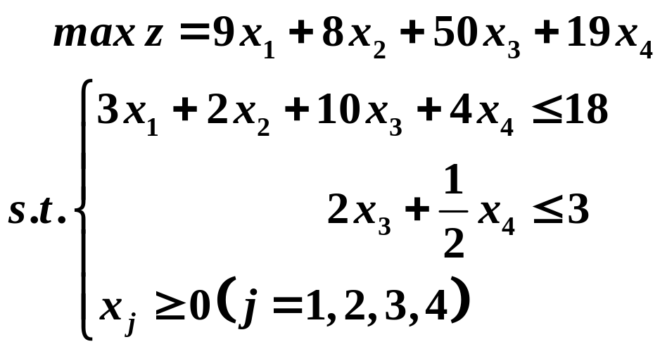
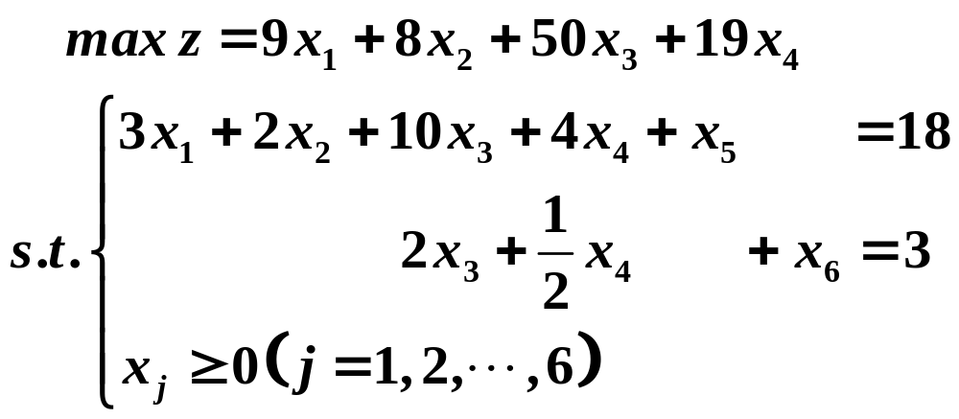
解：设生产A、B、C、D产品各x₁、x₂、x₃、x₄万件，建立线性 规划模型如下
化为标准形

Slide 23
初始单纯形表
x₁ x₂ x₃ x₄ x₅ x₆
右端
3 2 10 4 1 0
0 0 2 1/2 0 1
18
3
x₅
x₆
λ_{j}
9 8 50 19 0 0 0
最优单纯形表
x₁ x₂ x₃ x₄ x₅ x₆
右端
2 4/3 0 1 2/3 -10/3
-1/2 -1/3 1 0 -1/6 4/3
2
1
x₄
x₃
λ_{j}
- 4 -2/3 0 0 - 13/3 - 10/3 -88
最有决策方案为：生产1万件C产品，生产2万件D产品，不生产A, B两种产品，可得最大总利润88万元。问题（1）解决。

Slide 24
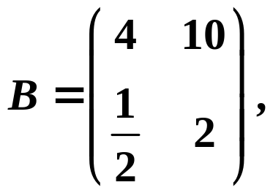

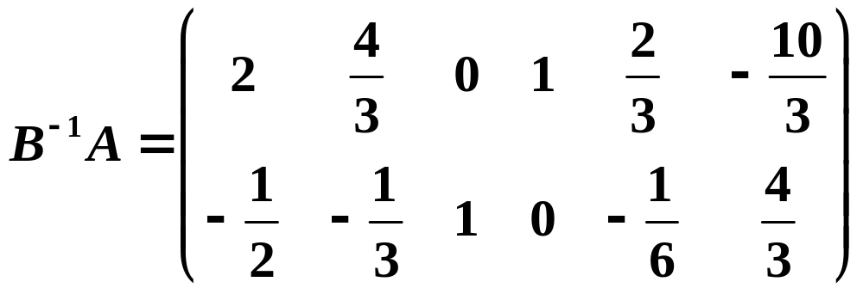
x₁ x₂ x₃ x₄ x₅ x₆
右端
3 2 10 4 1 0
0 0 2 1/2 0 1
18
3
x₅
x₆
λ_{j}
9 8 50 19 0 0 0
x₁ x₂ x₃ x₄ x₅ x₆
右端
2 4/3 0 1 2/3 -10/3
-1/2 -1/3 1 0 -1/6 4/3
2
1
x₄
x₃
λ_{j}
- 4 -2/3 0 0 - 13/3 - 10/3 -88
此时，最优基为：
即：最优单纯形表的系数矩阵

Slide 25
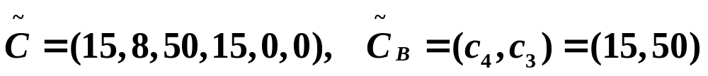
产品_{(万件)}
资源_{(公斤)}
A B C D
资源限额
甲
3 2 10 4 18
乙
0 0 2 1/2 3
利润_{(万元/万件)}
9 8 50 19
问题（2）如果产品A的利润增加到15万元，产品D的利润减少到15万元，最优解如何变化？
解:（2）
如果产品A利润增加到15万元，产品D利润减少
到15万元，则：

Slide 26
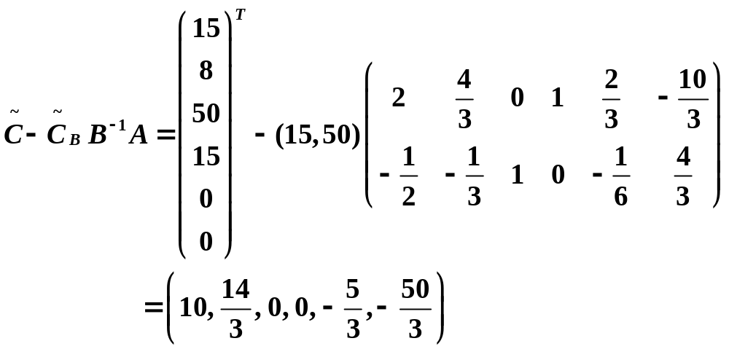
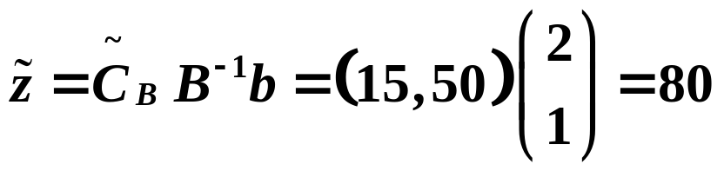
利用公式（1）（2）有：

Slide 27
修正单纯形表
x₁ x₂ x₃ x₄ x₅ x₆
右端
2 4/3 0 1 2/3 -10/3
-1/2 -1/3 1 0 -1/6 4/3
2
1
x₄
x₃
λ_{j}
10 14/3 0 0 - 5/3 - 50/3 -80
1 2/3 0 1/2 1/3 -5/3
0 0 1 1/4 0 1/2
1
3/2
x₁
x₃
λ_{j}
0 -2 0 - 5 -5 0 -90
所以，当产品A利润增加到15万元，产品D利润减少到15万元时，最优解也发生变化，新最有决策方案为：生产1万件A产品，生产1.5万件C产品，不生产B, D两种产品，可得最大总利润90万元。问题（2）解决。

Slide 28

注意：修正单纯形表可直接从原最优单纯形表得到
X
RHS
原最优单纯形表
X
B
-
1
A
B
-
1
b
B
λ_{j}
C
-
C
B
-
1
A
-
C
B
-
1
b
B
B
修正单纯形表
z⁽⁰⁾ = 0
X

X
-
1
-
1
C
B
A
B
b
B
B
λ_{j}


-

-
1
-
C
B
-
1
b
C
C
B
A
B
B
例如：本题问题（2），可以如下建立修正单纯形表

Slide 29
修正单纯形表
15 8 50 15 0 0
z⁽⁰⁾=0
x₁ x₂ x₃ x₄ x₅ x₆
右端
2 4/3 0 1 2/3 -10/3
-1/2 -1/3 1 0 -1/6 4/3
2
1
15 x₄
50 x₃
λ_{j}
10 14/3 0 0 - 5/3 - 50/3 -80

Slide 30
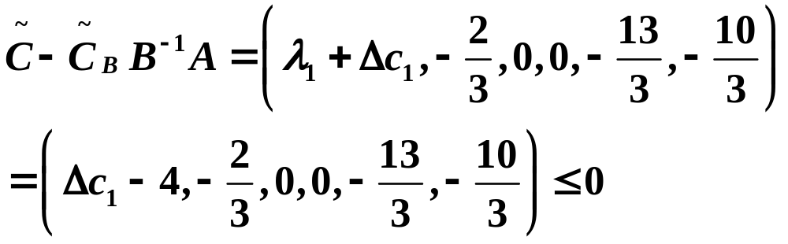
产品_{(万件)}
资源_{(公斤)}
A B C D
资源限额
甲
3 2 10 4 18
乙
0 0 2 1/2 3
利润_{(万元/万件)}
9 8 50 19
问题（3）如果产品A、 C的利润产生波动，波动范围多大时，原最优基不变？
解:（3）
当产品A的单位利润9有波动9＋△c₁时，如果最优基不变，则x₁是非基变量，所以此波动不影响目标函数值，新检验系数为：

Slide 31
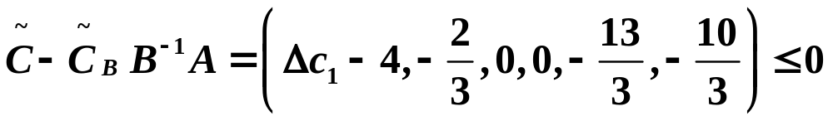



所以，原最优基不变的范围为：-4+ △c₁ 0，即：
＝9+ △c₁ 13
亦即: 产品A的单位利润在 范围内变化时最优基不变（最优决策方案不变），最优利润还是88万元。
当-4+△c₁>0，即产品A的单位利润超过13万元时，B已不是最优基。波动后的单纯形表如下
c₁波动后的单纯形表
x₁ x₂ x₃ x₄ x₅ x₆
右端
2 4/3 0 1 2/3 -10/3
-1/2 -1/3 1 0 -1/6 4/3
2
1
x₄
x₃
λ_{j}
- 4+△c₁ -2/3 0 0 - 13/3 -10/3 - 88

Slide 32
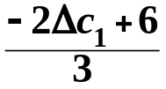
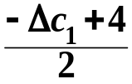
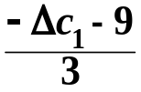
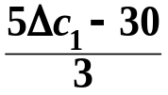
c₁波动后的单纯形表
x₁ x₂ x₃ x₄ x₅ x₆
右端
2 4/3 0 1 2/3 -10/3
-1/2 -1/3 1 0 -1/6 4/3
2
1
x₄
x₃
λ_{j}
-4+△c₁ - 2/3 0 0 -13/3 -10/3 -88
x₁
x₃
1 2/3 0 1/2 1/3 -5/3
0 0 1 1/4 0 1/2
1
3/2
λ_{j}
0 0 -84- △c₁
显然，当4≤△c₁≤6时，得到新最优解(1, 0, 3/2, 0)^{T}，新最优值 z=84+△c₁。即当产品A的单位利润在13万元与15万元之间时，最优生产方案为：生产1万件产品A，1.5万件产品C，最大总利润在88万元到90万元之间。

Slide 33
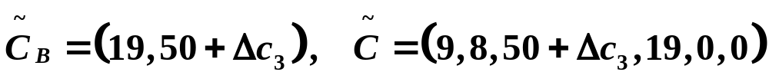
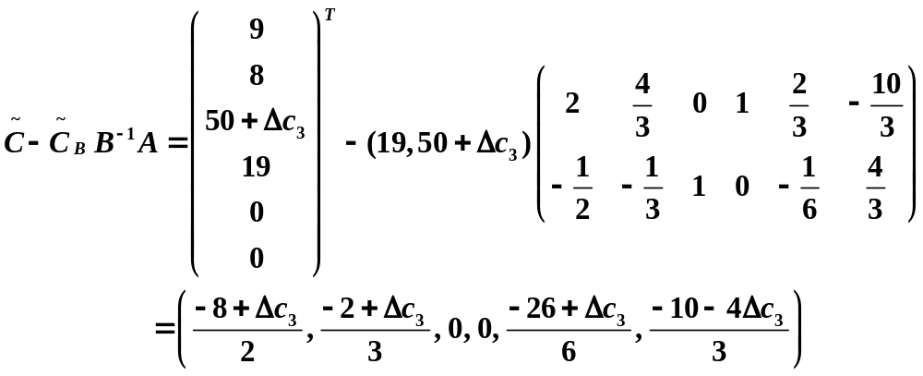
当产品C的单位利润50有波动50＋△c₃时，因x₃是基变量，所以此波动将影响所有检验系数及目标函数值。此时

Slide 34
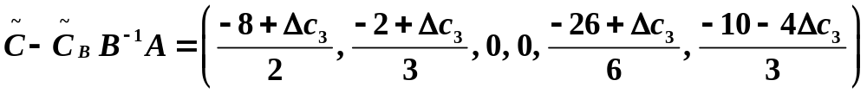
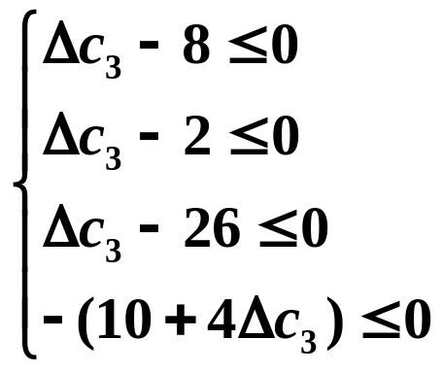
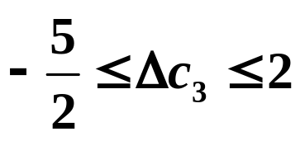
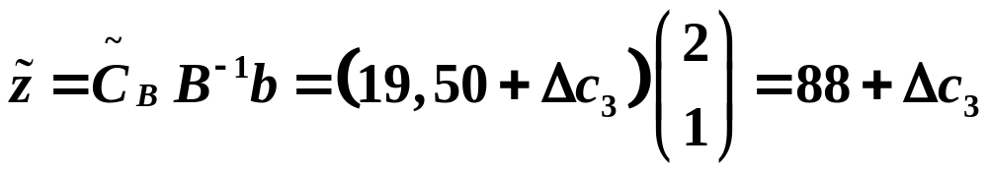
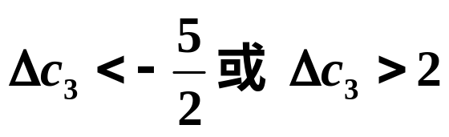
∴当 ，即 时，最优基不变。
亦即当产品C的单位利润在47.5万元与52万元之间时，最优生产方案不变，最大总利润在85.5万元到90万元之间。
当 时，最优基改变，可通过单纯形迭代找出新情况下的最优解。
到此，问题（3）解决。

Slide 35
2、约束条件常数项b_{i} 的灵敏度分析
X
RHS
原最优单纯形表
X
B
-
1
A
B
-
1
b
B
λ_{j}
C
-
C
B
-
1
A
-
C
B
-
1
b
B
B
当资源供应量（约束条件常数项b）发生变化时，将引起基变量取值的变化，从而影响原最优基的可行性。

Slide 36
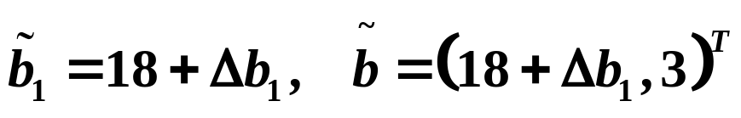
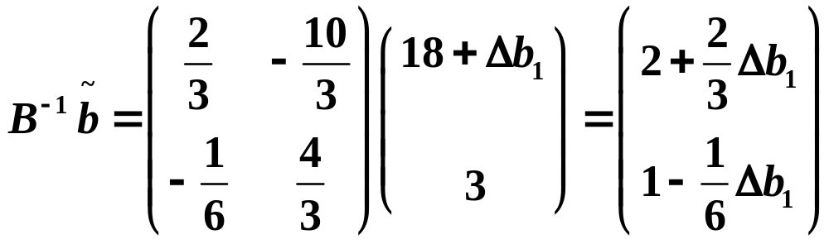
产品_{(万件)}
资源_{(公斤)}
A B C D
资源限额
甲
3 2 10 4 18
乙
0 0 2 1/2 3
利润_{(万元/万件)}
9 8 50 19
例2 在例1中增加问题：
（4）若想增加甲种原料的供应量，问增加多少时，原最优基不变？
解：设

Slide 37
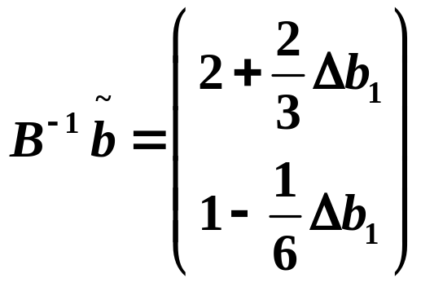
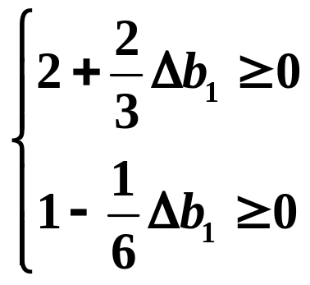

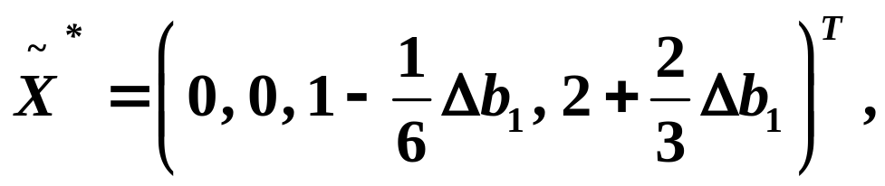
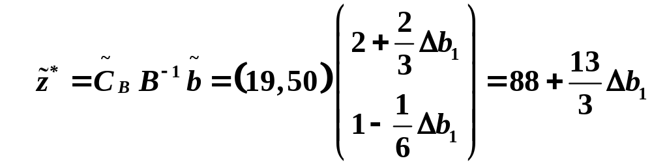
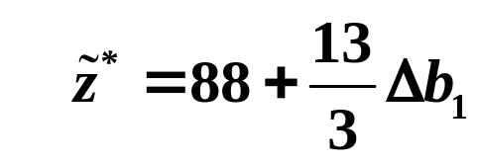
∴当 ，即 时，最优基不变。
亦即当甲种原料的供应量在15公斤与24公斤之间时，原最优基不变，但最优解与最优目标函数值都是△b₁的函数：
最大利润为：

Slide 38

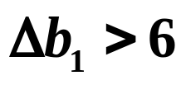
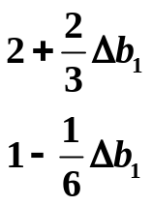
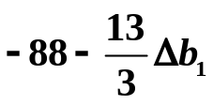
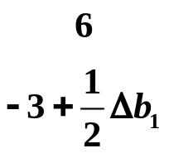

∴当 ，即 时，最优基不变。
当 时，原最优基改变。下面进行换基迭代，求新最优基（仅讨论 的情形）。
b₁波动后的单纯形表
x₁ x₂ x₃ x₄ x₅ x₆
右端
x₄
x₃
2 4/3 0 1 2/3 -10/3
-1/2 -1/3 1 0 -1/6 4/3
λ_{j}
- 4 - 2/3 0 0 -13/3 -10/3
x₄
x₂
0 0 4 1 0 2
3/2 1 -3 0 1/2 -4
λ_{j}
-3 0 -2 0 - 4 - 6

Slide 39

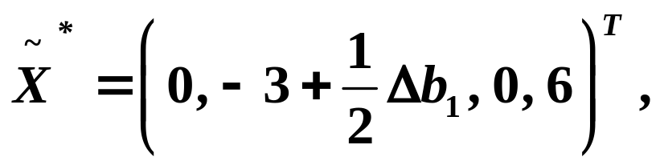
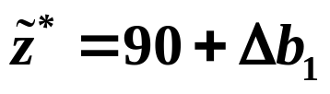

b₁波动后的单纯形表
x₁ x₂ x₃ x₄ x₅ x₆
右端
x₄
x₃
2 4/3 0 1 2/3 -10/3
-1/2 -1/3 1 0 -1/6 4/3
λ_{j}
- 4 - 2/3 0 0 -13/3 -10/3
x₄
x₂
0 0 4 1 0 2
3/2 1 -3 0 1/2 -4
λ_{j}
-3 0 -2 0 - 4 - 6
∴当 时，( P₄, P₂ )为新最优基，新最优解为：
目标函数新最优值为：
最大利润为：

Slide 40
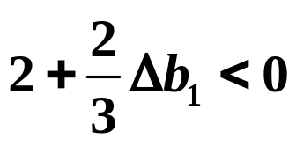

例如：当甲种原料供应量为50公斤（△b₁=32），乙种原料供应量不变时，最优生产方案为：生产13万件B产品，6万件D产品，不生产A,C产品。此时最大总利润218万元。
当 时， ，原最优基改变。类似 的情形进行换基迭代，求出新最优基，新最优解及新最优目标函数值。
到此，问题（4）解决。

Slide 41
1.注意最优解与最优基不变的区别；
2.掌握某个参数变化后，最优表中哪些数据会发生变化，如何
变化；
3.模型发生变化后不是重新求解，而是在原模型的最优表中求
出变化后的数据，根据变化条件，选择合适的方法继续计算。
4.了解参数分析的思路。
5. 利用WinQSB软件中的修改（ Modify problem ）和Perform Parametric Analysis功能，进行灵敏度分析和参数分析。
作业：习题2.7（1）（2）（3）（4）

Slide 42
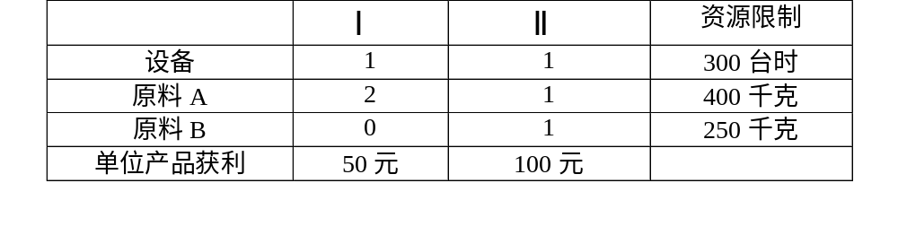
例1. 某工厂在计划期内要安排Ⅰ、Ⅱ两种产品的生产，已知生产单位产品所需的设备台时及A、B两种原材料的消耗、资源的限制，如下表：
问题：工厂应分别生产多少单位Ⅰ、Ⅱ产品才能使工厂获利最多？
线性规划模型：
目标函数：Max z = 50 x₁ + 100 x₂
约束条件：s.t. x₁ + x₂ ≤ 300
2 x₁ + x₂ ≤ 400
x₂ ≤ 250
x₁ , x₂ ≥ 0

Slide 43
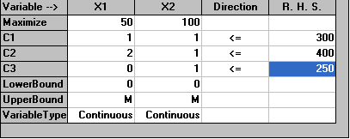

Slide 44
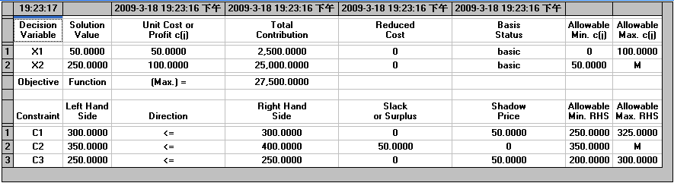
分析运行结果：
  本题中目标函数的最优值是27500，x₁=50, x₂=250。
  松弛/剩余变量的数值表示还有多少资源没有被使用。如果为零，则表示与之相对应的资源已经全部用上。
  影子价格表示其对应的资源每增加一个单位，将增加多少个单位的最优值。
  目标函数系数范围表示最优解不变的情况下，目标函数的决策变量系数的变化范围。
  常数项范围是指约束条件的右端常量。上限值和下限值是指当约束条件的右端常量在此范围内变化时，与其对应的约束条件的影子价格不变。
  以上计算机输出的目标函数系数和约束条件右边值的灵敏度分析都是在其他系数值不变，只有一个系数变化的基础上得出的.

Slide 45
例2 某公司由于生产需要，共需要A，B两种原料至少350
吨（A，B两种材料有一定替代性），其中A原料至少购进125
吨。但由于A，B两种原料的规格不同，各自所需的加工时间
也是不同的，加工每吨A原料需要2个小时，加工每吨B原料需
要1小时，而公司总共有600个加工小时。又知道每吨A原料的
价格为2万元，每吨B原料的价格为3万元，试问在满足生产需
要的前提下，在公司加工能力的范围内，如何购买A，B两种
原料，使得购进成本最低？
解：目标函数： Min f = 2x₁ + 3 x₂
约束条件：
s.t. x₁ + x₂ ≥ 350
x₁ ≥ 125
2 x₁ + x₂ ≤ 600
x₁ , x₂ ≥ 0

Slide 46
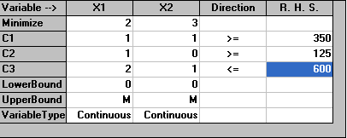

Slide 47

在松弛/剩余变量栏中，约束条件2的值为125，它表示对原料A的最低需求，即对A的剩余变量值为125；
约束条件1的剩余变量值为0；
约束条件3的松弛变量值为0。

Slide 48
在对偶价格栏中，约束条件3的对偶价格为1万元，也就是说如果把加工时数从600小时增加到601小时，则总成本将得到改进，由800万减少到799万。
也可知约束条件1的对偶条件为4万元，也就是说如果把购进原料A的下限从125t增加到126t，那么总成本将加大，由800万增加到804万。

Slide 49
在常数项范围一栏中，知道当约束条件1的常数项在300—475范围内变化，且其他约束条件不变时，约束条件1的对偶价格不变；
当约束条件2的常数项在负无穷到250范围内变化，而其他约束条件的常数项不变时，约束条件2的对偶价格不变，仍为0；
当约束条件3的常数项在475—700内变化，而其他约束条件的常数项不变时，约束条件3的对偶价格不变，仍为1。

Slide 50


例 线性规划模型
用软件求解，得到如下结果
用软件求解，得到如下结果

Slide 51

回答下列问题：
最优解及最优目标函数值是多少；
资源的对偶价格各为多少，并说明对偶价格的含义；
为了使目标函数值增加最多，让你选择一个约束条件，
将它的常数项增加一个单位，你将选择哪一个约束条件？
这时目标函数值将是多少？
4.对 的目标函数系数进行灵敏度分析；
5.对第2个约束的约束右端项进行灵敏度分析。

